Slide 1

本文衍生自維基百科
程式人
用十分鐘學會
《微積分、工程數學》及其應用
《電子電路電磁波、訊號語音影像處理》
陳鍾誠
2016年1月13日

Slide 2
不管你念哪個科系
上了大學之後，幾乎都要念微積分

Slide 3
理工科系
學微積分好像還有點道理

Slide 4
但是法商學院、醫農學院
也都要上微積分

Slide 5
到底微積分是在學甚麼
又有甚麼用呢？

Slide 6
讓我們花幾分鐘
仔細思考一下

Slide 7
顧名思義
微積分所學的就兩件事
  微分
  積分

Slide 8
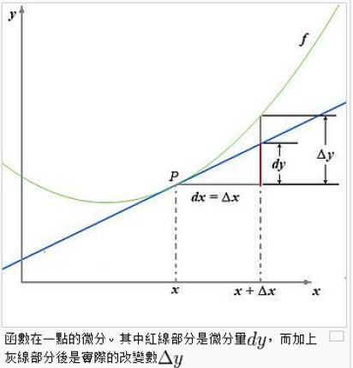
微分是在算斜率
也就是
dy/dx

Slide 9
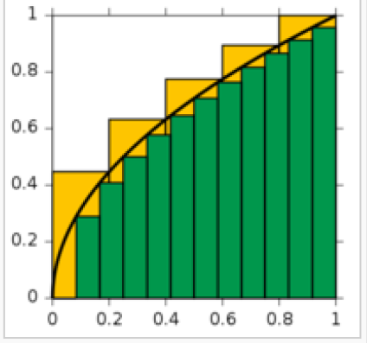
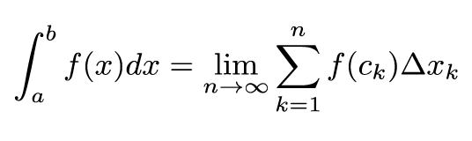
積分是在算面積
也就是右圖的
黑線下的部分

Slide 10
看完這兩張圖
差不多也就學完了

Slide 11
這樣的話
還要講一學期嗎？

Slide 12
其實、大部分的人學完微積分
還記得的東西，也就是上面那兩件事而已！

Slide 13
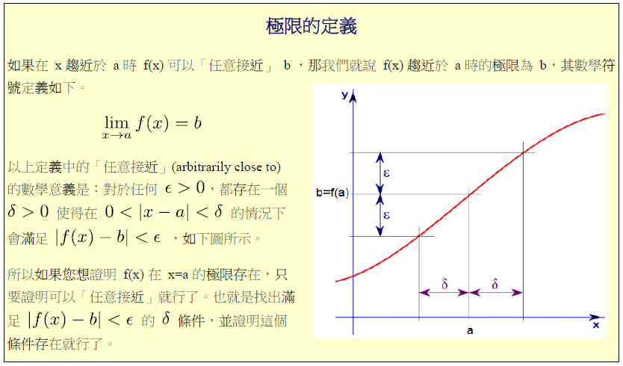
但是、你還記得極限嗎？

Slide 14
那兩個希臘字母要怎麼唸呢？
δ
ε

Slide 15
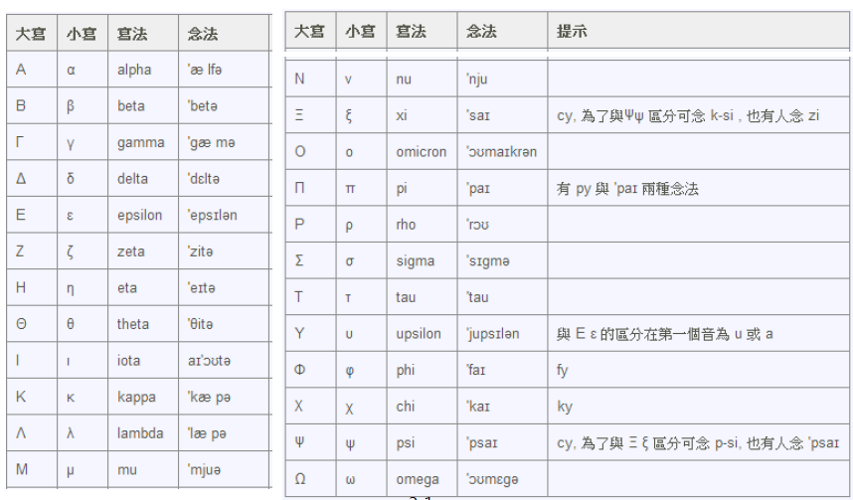
你忘記了嗎？

Slide 16
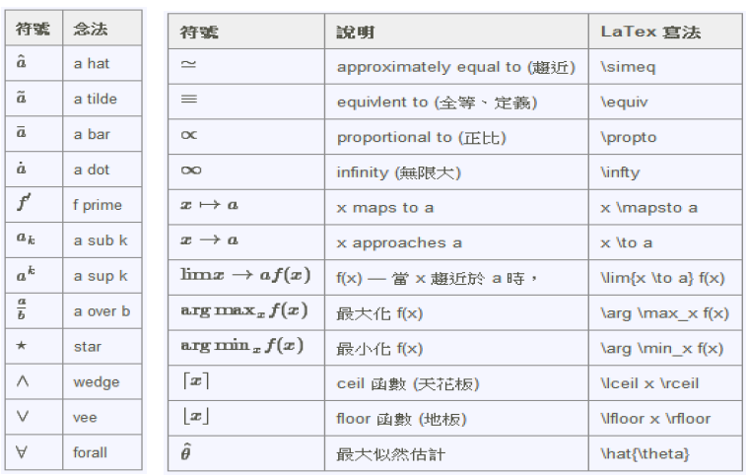
還有那些數學符號該怎麼唸呢？

Slide 17
還是不會念嗎？
Greek Alphabet (Rap 版)
  http://www.youtube.com/watch?v=AvrDEegIo9g
The (koine) Greek Alphabet Song
  http://www.youtube.com/watch?v=3gaeIUsPJ-Y

Slide 18
讓我們請老師念給你聽！

Slide 19
好了、會念希臘字母之後
讓我們言歸正傳

Slide 20
對了、正傳到底是甚麼？

Slide 21
糟了、我忘了！

Slide 22
喔！對了、微積分中的符號！
那兩個符號代表非常小的數，通常會逼近到無窮小。
這種無窮小的概念稱為極限

Slide 23
問題是
到底學極限要做甚麼呢？

Slide 24
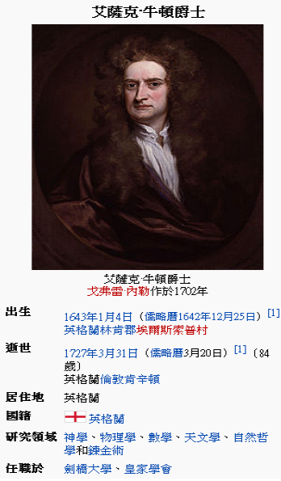
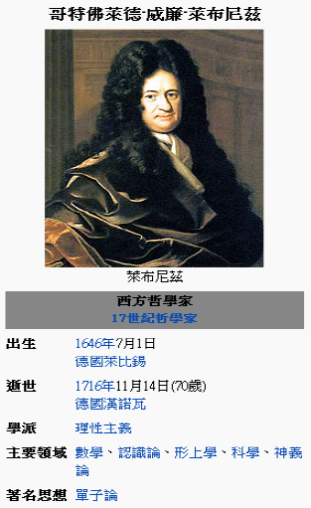
聽說、微積分是牛頓和萊布尼茲發明的！

Slide 25
問題是
他們真的有發明極限概念嗎？
還是他們只發明了微分和積分？

Slide 26
如果沒有
那我們為甚麼要學極限概念？

Slide 27
極限概念可以幹嘛？

Slide 28
關於這些問題
都不屬於本文所討論的範圍

Slide 29
有問題的話
去問你的微積分老師

Slide 30
在本文中
我們只討論
  微積分怎麼用?
  還有用在哪裡？

Slide 31
對於程式人而言
學完微積分，一定要會
  《微分》和《積分》的程式

Slide 32
這應該不難
dx = 0.001
function df(f, x) {
var dy = f(x+dx)-f(x);
return dy/dx;
}
function integral(f, a, b) {
var sum=0.0, x;
for (x = a; x <=b; x+=dx) {
sum += f(x)*dx;
}
return sum;
}
微分函數
積分函數

Slide 33
好了，寫完了！
接下來還可以幹嘛？

Slide 34
程式人
…我想不出來了！

Slide 35
好吧！
既然這樣
那就回家找媽媽
然後洗洗睡了！

Slide 36
喂！等一下
你是說我學了一學期
就只為了寫這兩個程式嗎？

Slide 37
阿不然哩！
你還希望微積分有甚麼用途嗎？
不就是計算斜率和面積嗎？
上面那兩個函數就做完了阿！

Slide 38
這 …
程式人心想：雪特雪特雪特 ...

Slide 39
好像有點不太對勁！

Slide 40
程式人問
那不是還有工程數學嗎？
裡面不是有個《微分方程》嗎？
那對寫程式沒用嗎？

Slide 41
微積分老師
…

Slide 42
程式人沒得到解答
跑去問教程式的老師

Slide 43
教程式的老師
你是問微積分和工程數學的用途嗎？
那對寫程式確實沒什麼用

Slide 44
但是
好像對電子電路有點用
你要不要去問問電子系的老師

Slide 45
程式人找到電子系老師
請問微分方程有甚麼用？

Slide 46
電子系老師說
微分方程可以用在解
  有電感或電容的電路上

Slide 47
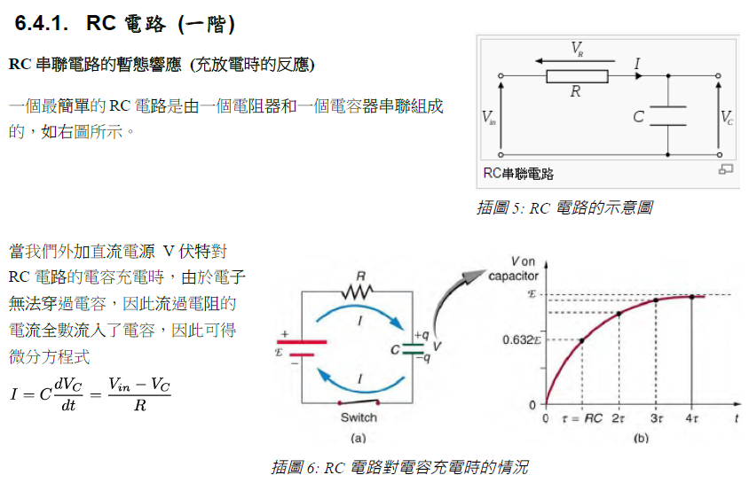
像是這個

Slide 48
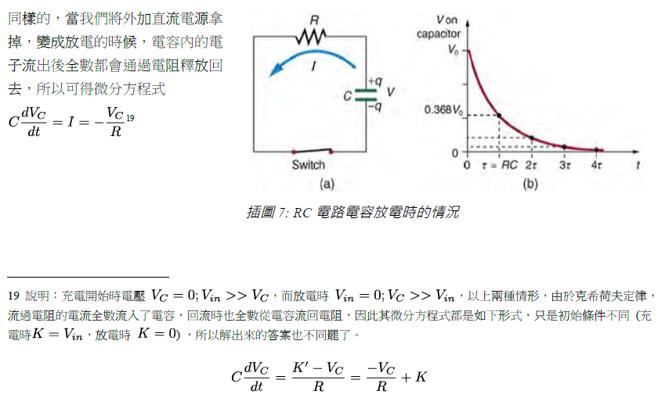
還有這個

Slide 49
程式人
就這樣嗎？

Slide 50
電路學老師
等等，那只是 RC 電路
還有 RL, LC, RLC 電路沒講

Slide 51
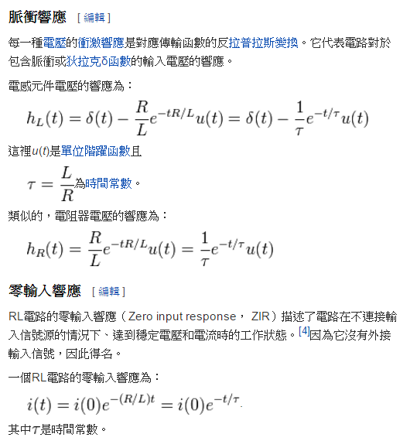
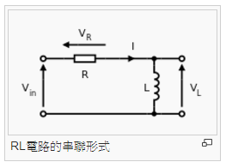
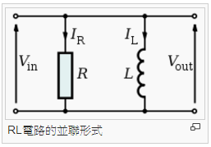
RL 電路

Slide 52
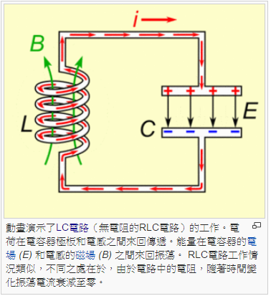
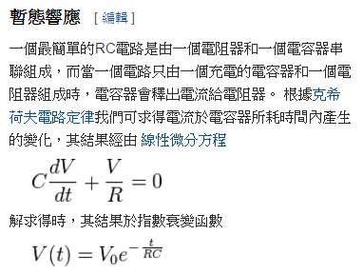
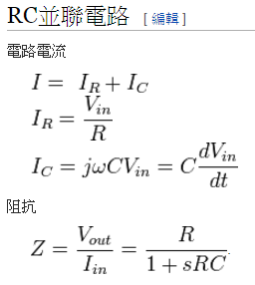
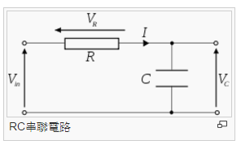
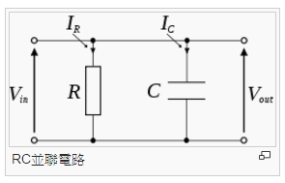
RC 電路

Slide 53
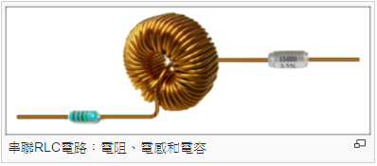
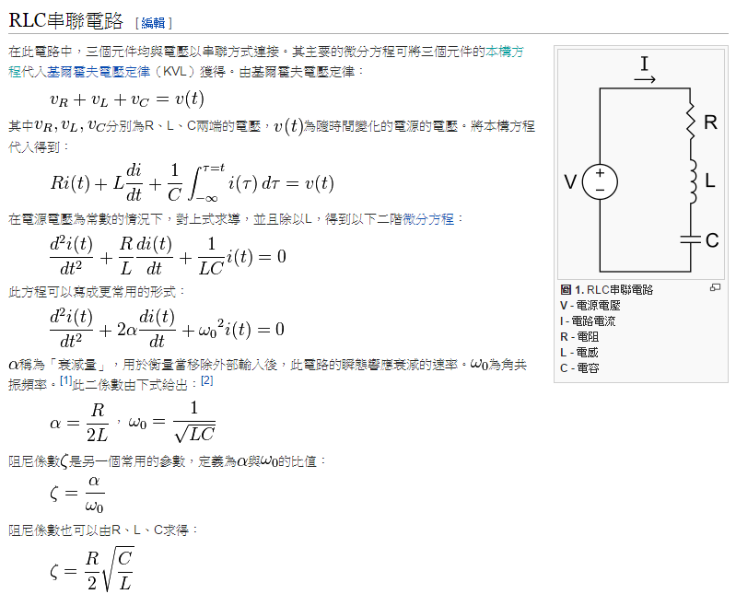
RLC串聯電路

Slide 54
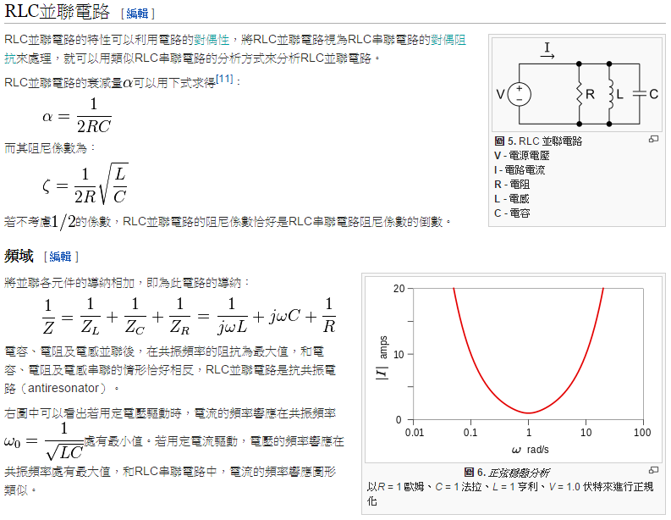
RLC並聯電路

Slide 55
程式人
我看不懂
那裏面的 i, j 是甚麼？

Slide 56
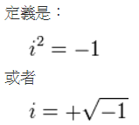
電路學老師
那些 i, j是虛數

Slide 57
程式人
那虛數有甚麼用？

Slide 58
電路學老師
交流電的波形可以用三角函數表示
實數加虛數所形成的複數，很適合用來描述電波

Slide 59
程式人
不懂
可以解釋一下嗎？

Slide 60
關於這個問題
我們得先回到《尤拉公式》上，才有辦法說明！
不過在說明尤拉公式前，必須先說明《尤拉數》與《尤拉函數》。

Slide 61
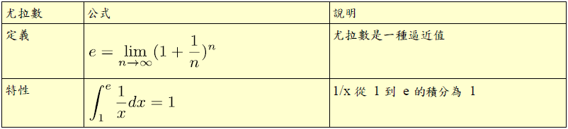
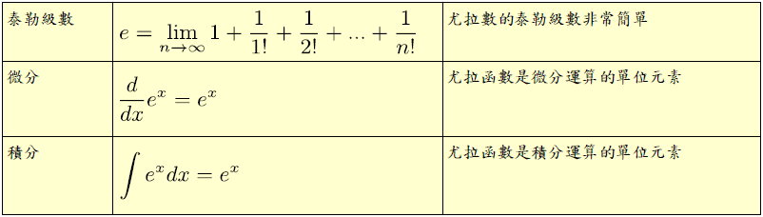
尤拉數e與尤拉函數e^{x}

Slide 62
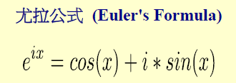
然後、是尤拉公式

Slide 63

程式人
我看不懂 …
為何 呢？

Slide 64
喔！你還記得泰勒展開式嗎？

Slide 65
程式人
我 … 忘了！

Slide 66
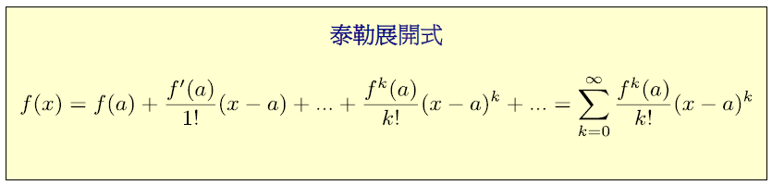
以下是f(x)在a點的泰勒展開式

Slide 67
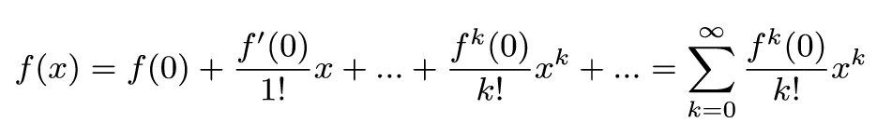
如果a=0，寫起來比較簡單
零點的泰勒展開式又稱為麥克羅林級數

Slide 68
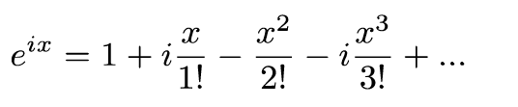
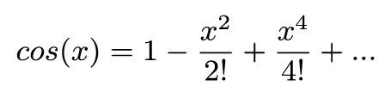

如果你對尤拉公式的兩邊
各取泰勒展開式，就會得到
=
+ i

Slide 69
於是
看來原本沒關係的兩個式子
透過泰勒展開式竟然對上了

Slide 70
其實
e^{ix} 中的 i 非常的重要
請您稍微想想

Slide 71
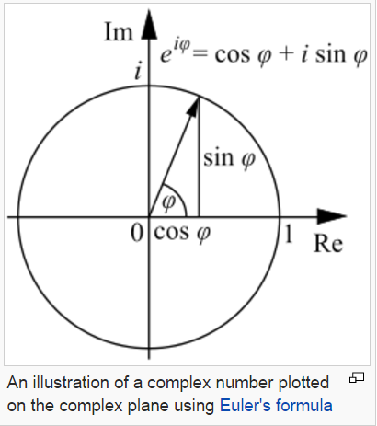
在極座標的體系裏面
e^{ix} 和 e^{i(x+φ)} 之間，
代表轉了φ的角度
但這個轉動對f(x)=e^{ix}
卻變成了移動，從f(x)
移到了f(x+φ)

Slide 72
轉動是非線性的，很難描述
但移動是線性的，很好描述
能將非線性的轉動變成線性的移動，會讓事情簡單很多。

Slide 73
而且當我們把尤拉公式放進來之後
就會發現下列情況
  f(x)=e^{ix} = cos(x+φ)+i sin(x+φ)
  f(x+φ)=e^{i(x+φ)} = cos(x+φ)+i sin(x+φ)
於是轉動變成了e^{ix} 的移動，又變成了波的位移

Slide 74
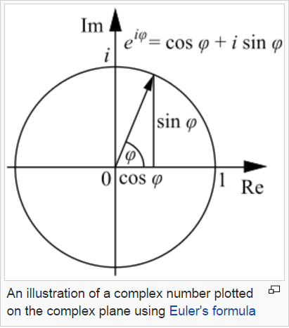
稍微整理一下，會發現
三角函數本來就是從圓的概念來的，波動與轉動本來就是一體的兩面，所以尤拉複函數e^{ix} 的移動既然代表了極座標的轉動，那自然就能用來描述波動了。
只是我們透過微積分的泰勒展開式繞了一圈又回來了而已。

Slide 75
但是
這樣大費周章繞了一圈，到底有甚麼價值呢？

Slide 76
這就是
數學神奇的地方了！

Slide 77
尤拉的發現
被傅立葉拿來逼近函數
結果形成了傅立葉轉換

Slide 78
到底
傅立葉轉換是甚麼呢？

Slide 79
其實不太難
只是把不同週期的尤拉複函數加起來而已！

Slide 80
但是在直覺意義上
其實是
  用三角函數的組合
  去逼近任何一個複函數

Slide 81
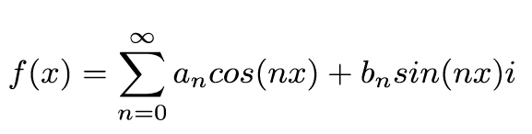
怎麼說呢？
讓我們看看下列函數

Slide 82
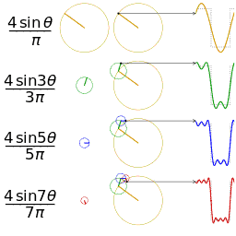
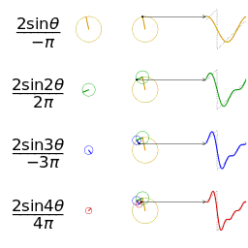
如果我們把數個不同週期的sin函數加總
會得到類似下圖的結果
來源:https://en.wikipedia.org/wiki/File:Fourier_series_square_wave_circles_animation.gif
動畫:https://en.wikipedia.org/wiki/File:Fourier_series_sawtooth_wave_circles_animation.gif
上列組合很接近方波
上列組合很接近三角波

Slide 83
數學上可以證明
傅立葉級數可以用來逼近任何一個週期複函數。

Slide 84
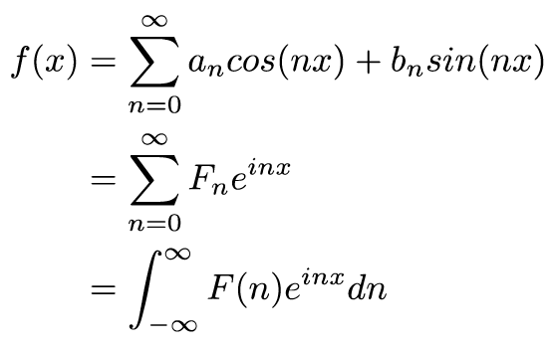
然後、當我們將傅立葉級數的加總式
改寫成積分式的時候，就變成了傅立葉《逆轉換》
>

Slide 85
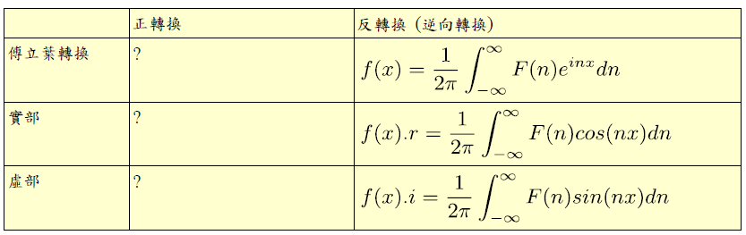
以下是傅立葉逆轉換的各個部分

Slide 86

有逆轉換當然有正轉換

Slide 87
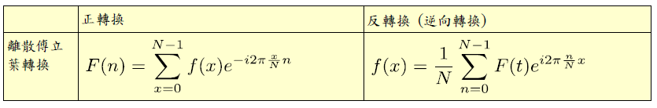
有連續形式當然也可以改成離散形式

Slide 88
然後你就可以利用傅立葉轉換
將任何的波型轉換到另一邊的《頻譜領域》
原本的sin, cos波動在《頻譜領域》就只剩下幾個些點

Slide 89
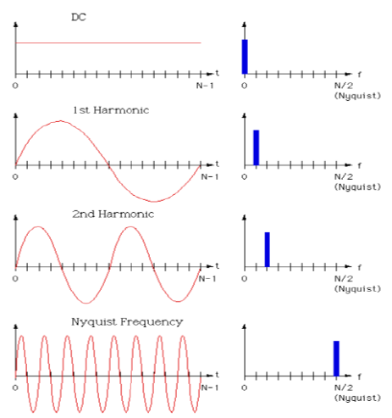
像是單純的sin波轉過去就只剩一個點
圖片來源： http://paulbourke.net/miscellaneous/dft/

Slide 90
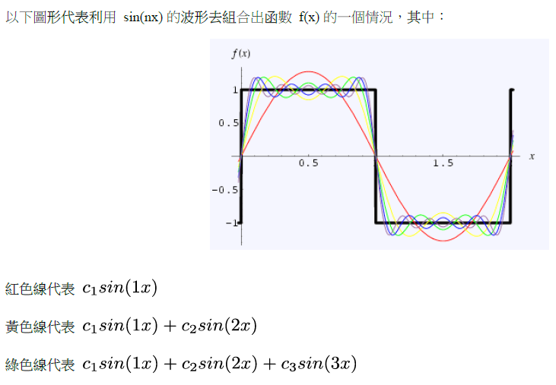

複合波其實很可能用幾個系數就能代表了

Slide 91
您可以看到
在《頻譜領域》，係數sin(a x)中a係數越小的表頻率越低
像是sin(2x)的頻率是sin(1x)的兩倍
  由於週期是頻率的倒數，所以sin(2x)的週期是 sin(1x) 的一半。

Slide 92
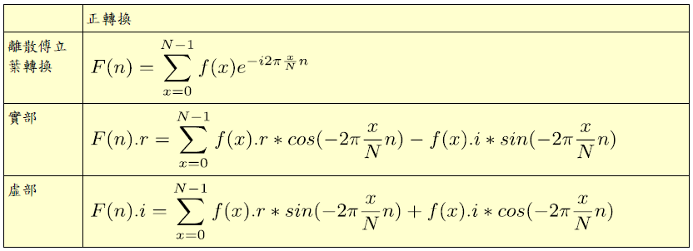
而且、我們可以寫程式來做傅立葉轉換
只要按照下列算式實作就行了

Slide 93
當然也可以寫出逆轉換

Slide 94
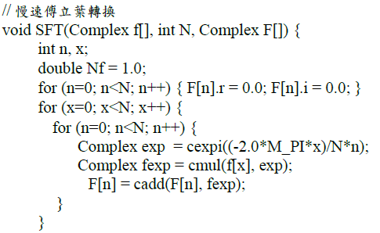
以下是我所寫的慢速傅立葉轉換

Slide 95
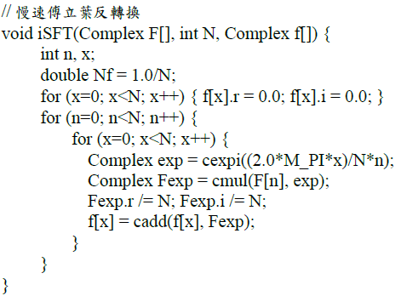
還有慢速傅立葉逆轉換

Slide 96
當然、演算法課程會告訴你
那個太慢了，還可以更快
當然程式碼也會變長...
這就是快速傅立葉轉換FFT

Slide 97
程式人
問題是：這些轉換到底有甚麼用呢？

Slide 98
傅立葉
如果我們用取樣的方式記錄一個 sin 波每秒紀錄一千點，那一分鐘就要 60K
但若用傅立葉轉換轉到《頻譜領域》，竟然只剩下一個點。
這樣我們就不用記那60K個點，只要記一個振幅系數就好了

Slide 99
於是
我們就得到一個超級程式
壓縮率達到60K倍，也就是六萬倍。

Slide 100
當然
現實世界的波形沒有那麼完美，像是語音、電波或圖片，通常都不是單純的sin 波或cos波。
但是人的眼睛和耳朵的分辨率通常有限，特別是眼睛。

Slide 101
眼睛具有自動過濾功能
通常你看一張有樹的圖片，不會看到每一片葉子，而是看到整棵樹。
所以把頻率很高的部分過濾掉，其實對人的眼睛而言，不太會有感覺。
於是我們就只要留下低頻的部分，將高頻部分濾除或用很少位元表示。

Slide 102
這種濾除高頻的方式
正是JPEG影像檔所採用的方式
如果您將同一張圖分別存成 JPG 和 BMP 兩種不同格式，會發現BMP通常比JPG大上十幾二十倍。
這就是傅立葉轉換的威力了。(事實上JPEG只用到了實數部分，所以是 cos 轉換)。

Slide 103
同樣的、在訊號和語音處理領域
傅立葉轉換也能發揮很好的效果
於是微積分對連續函數的數學研究，竟然成了《訊號、語音、影像》處理上的利器。

Slide 104
這正是數學神奇的地方
也是《電子資訊》領域為何要學《微積分和工程數學》這些課程的原因。

Slide 105
希望
這份投影片有解答到您對《為何要學微積分》的疑惑。

Slide 106
下次、當您無法理解
為何要學那些數學的時候

Slide 107
或許
就不會那麼排斥那些符號

Slide 108
西洋文明
正是在一種不求《有用》的心態之下
反而走出了一條康莊大道

Slide 109
而數學
正是西洋文明當中，最令人激賞的那個璀璨寶石。

Slide 110
物理和數學
可以說是西洋科學的兩大支柱
在這樣的基礎上，發展出各式各樣的神奇科技

Slide 111
希望
我們的十分鐘系列

Slide 112
能夠重新燃起
您對這些學問的 ...

Slide 113
渴望!

